Slide 1
政治=權力的運作

Slide 2
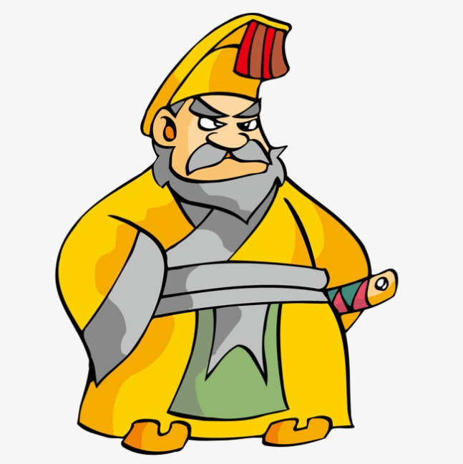
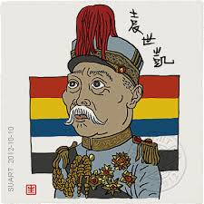

權力
A可以讓B去做B原本沒做的事，
A可以讓B停止做B原本在做的事，
此時，A就是在對B施展權力。

Slide 3
為什麼權力愈來愈分散(微權力)?
3M革命
增長革命(the More Revolution)
人口的量變和質變，增加管理和控制的難度。
遷移革命(the Mobility Revolution)
科技使速度提升且運送成本降低，人口、資金和資訊的跨界流動
心態革命(the Mind Revolution)
挑戰權威、對民主治理的不信任、對公平正義及普世價值的追求

Slide 4
權力的定義
A可以讓B去做B原本沒做的事、A可以讓B停止做B原本在做的事，此時，A就是在對B施展權力。
權力的運作
武力:強制力的使用
守則:訴諸道德規範及傳統責任
遊說:訴諸說服力與偏好
回報: 訴諸又因換取同意

Slide 5
快問快答
快問快答
快問快答
快問快答
快問快答
快問快答
快問快答
快問快答
快問快答
快問快答
快問快答
快問快答
快問快答

Slide 6
中央主管機關是否開放成立新的師培系統

Slide 7
政府有無義務：降低低社經背景家庭參與實驗教育的經濟門檻

Slide 8
實驗教育機構是否需要在地社區的支持

Slide 9
中央主管機關是否開放成立新的師培系統
政府有無義務：降低低社經背景家庭參與實驗教育的經濟門檻
實驗教育機構是否需要在地社區的支持
遊說:訴諸說服力與偏好
回報: 訴諸又因換取同意

